Slide 1
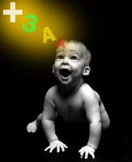
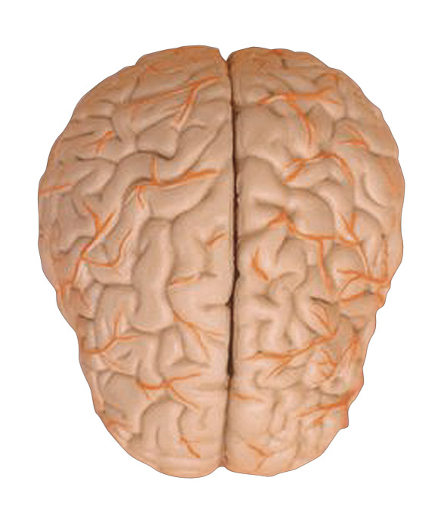
Matemática para a computação
Professor
Santinho

Slide 2
PROPOSIÇÃO
Sentença declarativa que pode ser verdadeira ou falsa, mas não ambas.
Ex: Santinho é monoball.
Palmeiras não tem mundial.

Slide 3
O QUE NÃO É PROPOSIÇÃO:
Você tem quantas bolas?
x = 2 + y
Não desperdice tempo.
Bola pra frente!

Slide 4
NEGAÇÃO
p | ~p
V | F
F | V

Slide 5
DISJUNÇÃO (OU)
p | q | pvq
V | V | V
V | F | V
F | V | V
F | F | F

Slide 6
CONJUNÇÃO (E)
p | q | p^q
V | V | V
V | F | F
F | V | F
F | F | F

Slide 7
CONDIÇÃO (SE p, ENTÃO q)
p | q | p→q
V | V | V
V | F | F
F | V | V
F | F | V

Slide 8
BICONDIÇÃO (p SE E SOMENTE SE q)
p | q | p↔q
V | V | V
V | F | F
F | V | F
F | F | V

